Slide 1
ΑΙΣΘΗΤΙΚΗ ΑΚΡΩΝ
(1^{ο} μάθημα)
Μουστάκα Ευαγγελία
Αισθητικής και Κοσμητολογίας
Παρουσίαση 27 /09/2023

Slide 2
ΣΤΟΧΟΙ:
Να περιγράφετε τα ανατομικά μέρη του νυχιού
Να αναγνωρίζετε την φυσιολογία του νυχιού

Slide 3
Δομή νυχιού
Το νύχι αποτελείται από 6 τμήματα:
Την ονυχαία πλάκα
Τη μήτρα του νυχιού
Το υπονύχιο
Το επωνύχιο
Την κοίτη του νυχιού
Τις παρωνυχίδες ή παρωνύχιο (πλευρικές και κεντρική)

Slide 4
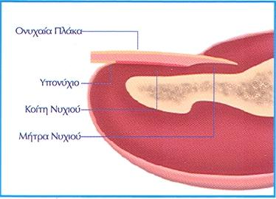
Ανατομία νυχιού

Slide 5
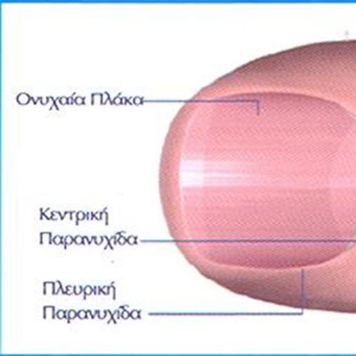
Ανατομία νυχιού

Slide 6
Η ονυχαία πλάκα ή σώμα του νυχιού:
Είναι το σκληρό ημιδιαφανές τμήμα του νυχιού γνωστό ως νύχι
Αποτελείται από νεκρά κεράτινα συμπιεσμένα κύτταρα (25 σειρές)
Έχει μήκος 1-1,5cm
Ροδαλό χρώμα( πλούσιο δίκτυο αγγείων στην περιοχή υπονυχίου)

Slide 7
Η ονυχαία πλάκα ή σώμα του νυχιού:
Στην ραχιαία επιφάνεια του νυχιού διακρίνονται γραμμώσεις κατά μήκος
Οι γραμμώσεις είναι ξεχωριστές σε κάθε άτομο
Αντίστοιχες γραμμώσεις υπάρχουν και στην κάτω επιφάνεια του νυχιού (για στήριξη του επάνω στην κοίτη)

Slide 8
Η μήτρα του νυχιού ή ρίζα
Είναι κάτω από την κεντρική παρωνυχίδα
Ευθύνεται για το σχηματισμό της πλάκας του νυχιού
Το ορατό σημείο της μήτρας του νυχιού λέγεται μηνίσκος (λευκή ημισεληνοειδής περιοχή)
Καθοριστικός ο ρόλος του μηνίσκου για το σχήμα του ελεύθερου άκρου

Slide 9
Το υπονύχιο
Βρίσκεται κάτω από το ελεύθερο άκρο του νυχιού

Slide 10
Το υπονύχιο
Δεν διακρίνεται παρά μόνο όταν το νύχι είναι πολύ κοντό (ονυχοφαγία)
Εκτείνεται μεταξύ της κοίτης του νυχιού και του ελεύθερου άκρου της ονυχαίας πλάκας

Slide 11
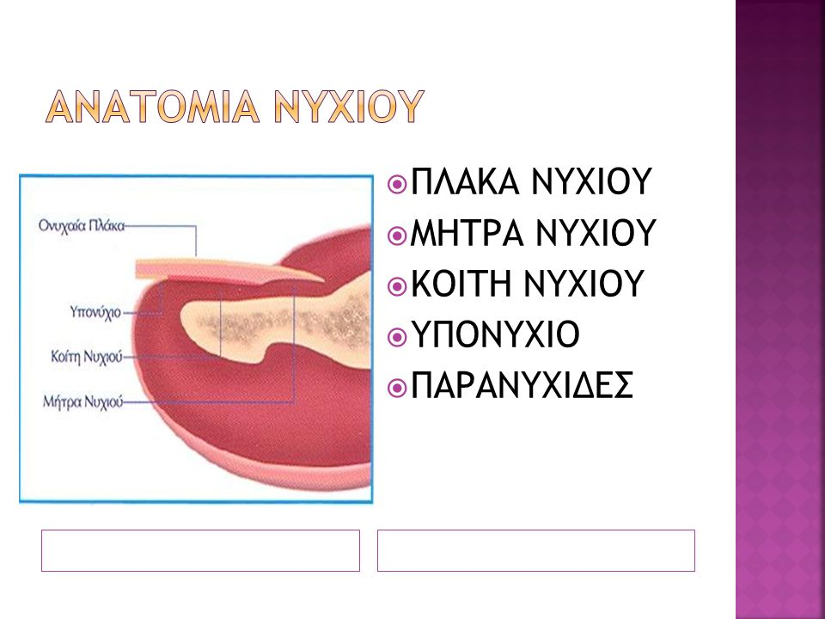
Η κοίτη του νυχιού
Είναι κάτω από την ονυχαία πλάκα εκτείνεται από την μήτρα ως το υπονύχιο
Κρατά την ονυχαία πλάκα συνδεδεμένη με το δάκτυλο και τη βοηθά να αναπτύσσεται

Slide 12
Παρωνύχιο ή παρωνυχίδες
Οι παρωνυχίδες είναι προέκταση του δέρματος επάνω στο νύχι
Το παρωνύχιο περιβάλλει το νύχι
Λειτουργεί προστατευτικά στο νύχι
Η προέκταση του παρωνυχίου επάνω στην ονυχαία πλάκα λέγεται επωνύχιο (είναι ένας λεπτος υμένας για την προστασία της μήτρας του νυχιού)

Slide 13
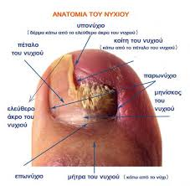
Παρωνύχιο ή παρωνυχίδες

Slide 14
Σε κάθε νύχι συναντάμε δύο επιφάνειες:
Την πάνω ελεύθερη κυρτή επιφάνεια
Και την κάτω κοίλη επιφάνεια που φυτρώνει μαζί με το υποκείμενο δέρμα

Slide 15
Σύσταση του νυχιού:
Βασικό συστατικό είναι η πρωτεΐνη κερατίνη
Άνθρακας
Άζωτο
Οξυγόνο
Υδρογόνο
Θείο
Νερό 18%-30% (εύθραυστα)

Slide 16
Σύσταση του νυχιού:
Η σκληρότητα της ονυχαίας πλάκας οφείλεται στο θείο και όχι στην ελάχιστη ύπαρξη ασβεστίου όπως λανθασμένα έχει επικρατήσει

Slide 17
Ανάπτυξη νυχιών
Τα νύχια αναπτύσσονται από την ρίζα τους που είναι κάτω από την πτυχή της επιδερμίδας
Η δραστηριότητα των κυττάρων στη ρίζα των νυχιών είναι ασταμάτητη
Τα νύχια μεγαλώνουν με κατεύθυνση περιφερική πάνω στο υπονύχιο που λειτουργεί υποστηρικτικά

Slide 18
Ανάπτυξη νυχιών
Τα νύχια των χεριών μεγαλώνουν 3 mm. το μήνα ενώ των ποδιών 1mm το μήνα
Για να αναπτυχθεί πλήρως το νύχι στο χέρι απαιτούνται 4-6 μήνες
Για να αναπτυχθεί πλήρως το νύχι στο πόδι απαιτούνται 12-18 μήνες

Slide 19
Ανάπτυξη νυχιών
Αυξημένη ταχύτητα παρατηρείτε:
Στους άνδρες
Στις ηλικίες 20-30
Την ημέρα (πρωί)
Στην εγκυμοσύνη
Υπερθυρεοειδισμό
Μετά την χορήγηση φαρμάκων (ασβέστιο αντισυλληπτικά)
Στον μέσο δάκτυλο

Slide 20
Ανάπτυξη νυχιών
Μειωμένη ταχύτητα παρατηρείτε:
Στις γυναίκες
Στους υπερήλικες
Κατά τη διάρκεια του θηλασμού
Υποθυρεοειδισμό
Στους καπνιστές
Μετά τη χορήγηση φαρμάκων(κυκλοσπορίνες)

Slide 21
βιβλιογραφία
Ασημάκη, Π.& Θεοδωροπούλου, Μ.& Κωνσταντινίδου, Ε. &Μπόντια, Χ..(χχ). Αισθητική Άκρων Ονυχοπλαστική. ΙΝΣΤΙΤΟΥΤΟ ΤΕΧΝΟΛΟΓΙΑΣ ΥΠΟΛΟΓΙΣΤΩΝ ΚΑΙ ΕΚΔΟΣΕΩΝ « ΔΙΟΦΑΝΤΟΣ»

Slide 22

Σας ευχαριστώ πολύ για την προσοχή σας.

